Slide 1


Information Memorandum
서초구 내곡동 헌인마을 도시개발사업 PF ReFinancing [8,500]억원
사모사채 제안서(요약본)
2026. 09

Slide 2

리파이낸싱 개요
총 8,500억원 조달 완료
2023년 12월 26일 최초 PF 기표 후 일부 분양완료에 따라 기존 금융조건을 변경하여 2026년 6월 26일 PF 리파이낸싱 완료.
기존 대출금 상환 및 추가사업비 확보 용도로 Tr.A 3,600억원, Tr.B 3,900억원, Tr.C 1,000억원 총 8,500억원 조달완료.
시공사 신용보강
롯데건설 채무인수로 상환 안정
시공사 롯데건설㈜('25년 시공능력평가 8위 / 회사채등급 A0 / 안정적)이 책임분양 확약 미이행 시 채무인수 제공.
Tr.A 및 Tr.B의 대출원리금 상환안정성은 매우 높은 편임.
분양·공정 현황
분양률 40.7%, 공정률 37.9%
기표일 기준 분양률(매출액 기준) 정계약 기준 [40.7]%로, 잔여분양수입금 입금 시 약 [3,600]억원의 Tr.A 대출 상환재원 확보.
'26년 5월말 기준 공정률 37.9% (예정공정률 37.5%), EXIT 분양률은 Tr.A 41.07% / Tr.B 76.91% / Tr.C 86.10%.

Slide 3
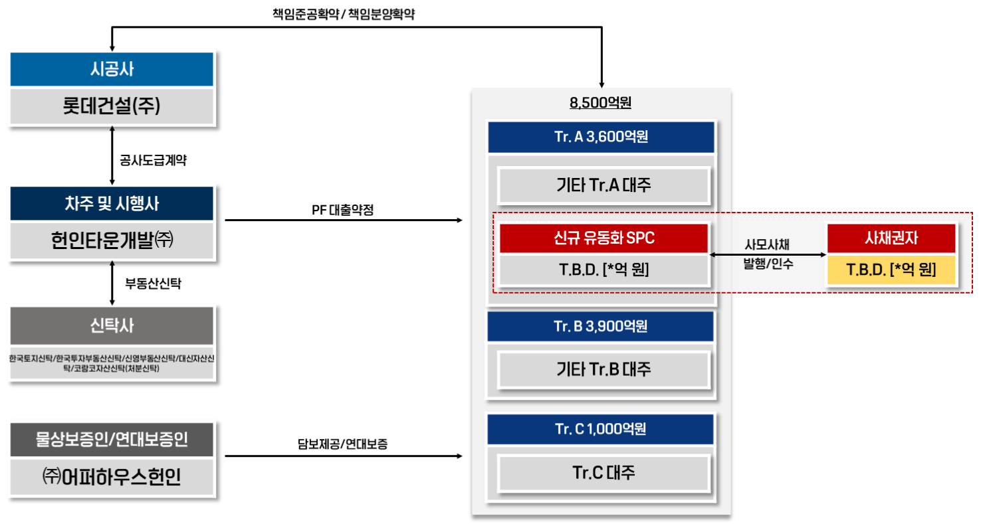
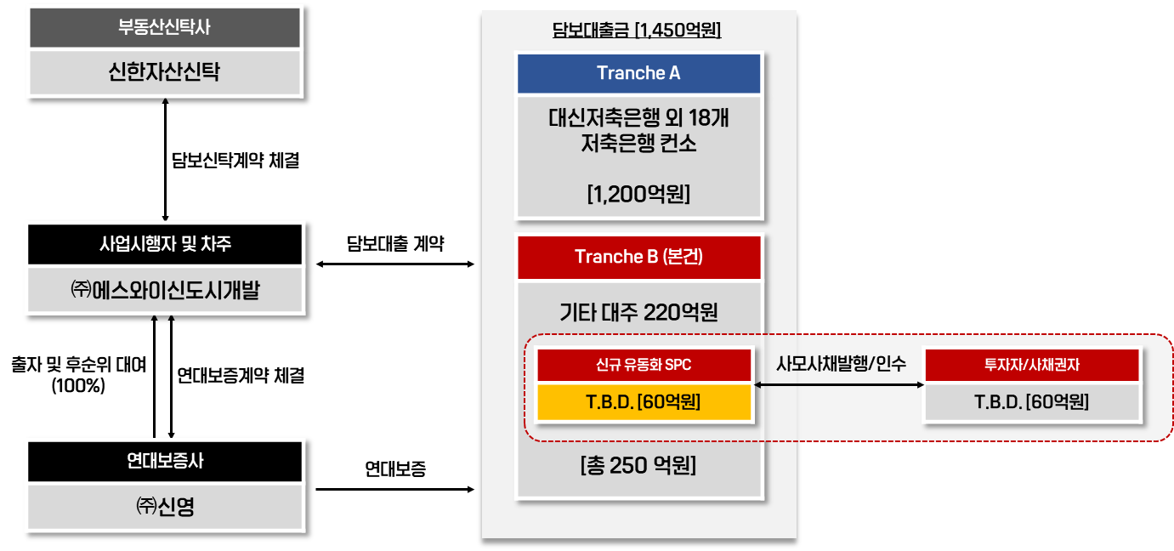
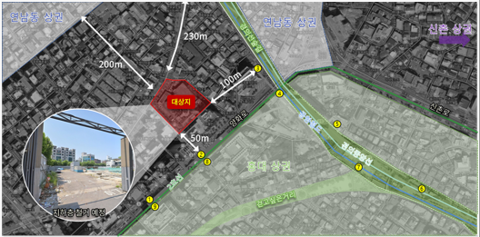
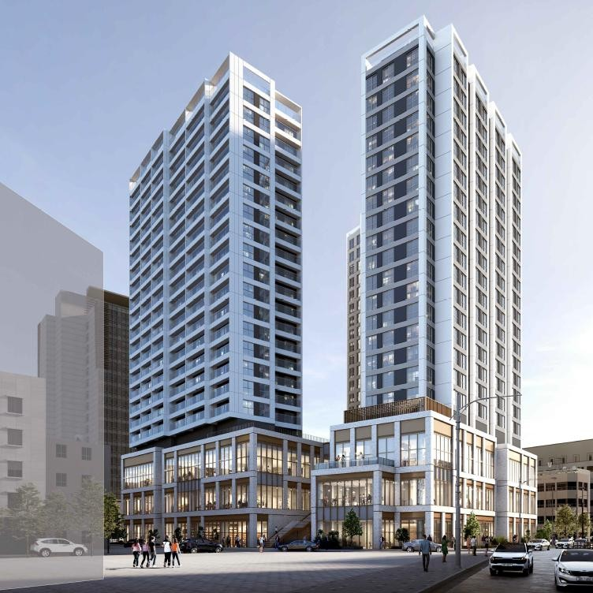
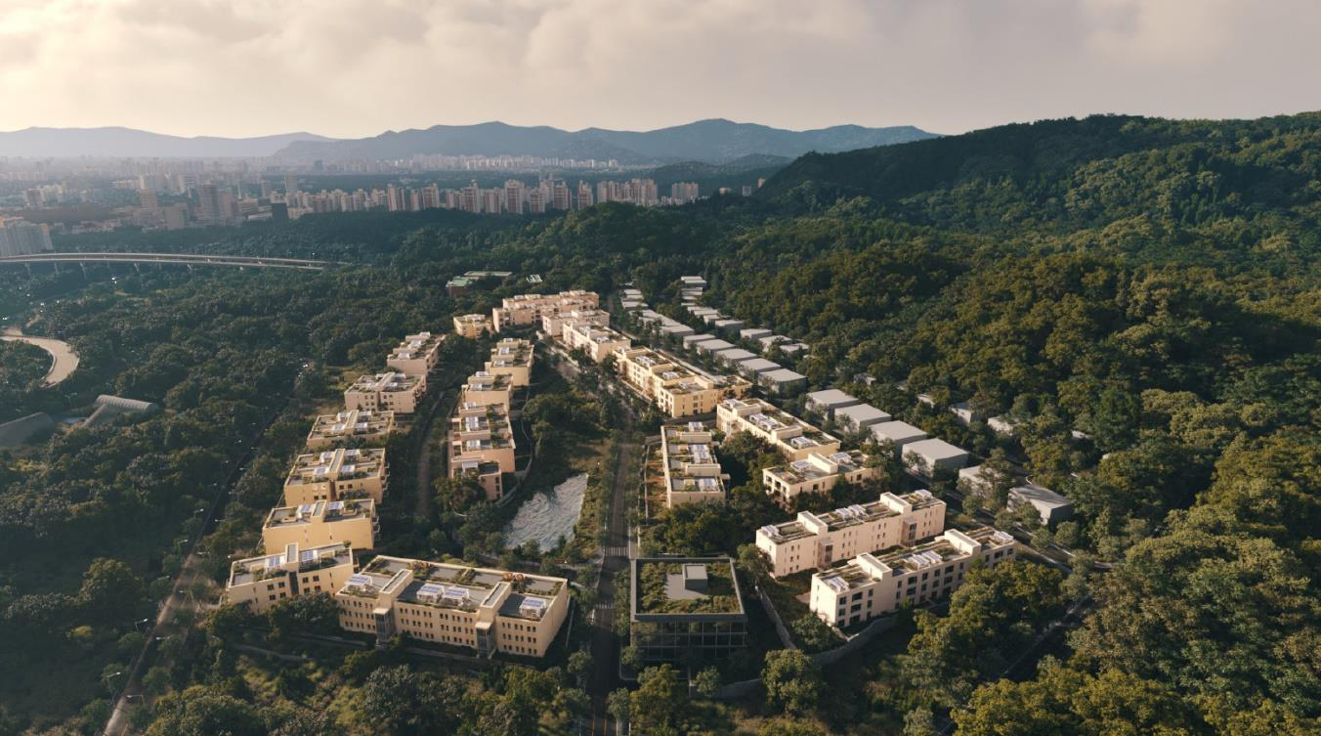
사모사채명 | TBD(신규 유동화 SPC) 제1회 무기명식 무보증 사모사채
사채 유형 | 국내 전자등록 또는 실물 발행, 무기명식 무보증 사모사채
발행인 | TBD(신규 유동화 SPC)
기초자산 | 서초구 내곡동 헌인마을 도시개발사업 PF ReFinancing [8,500]억원 담보대출채권
발행금액 | 60억원 (₩ 6,000,000,000 )
발행일 | 2026년 7월 (예정)
만기일 | 발행일로부터 본건 리파이낸싱 대출 인출일로부터 [30]개월 (책임준공 [15]개월) / 준공 및 입주예정일 2027.06.26 / 대출만기 2028.12.26 (대출 만기 연동)
금융조건 | 채권 금리 : 연 (고정, 세전)
이자지급주기 | [3]개월 단위 후취 또는 전액 후취
사업일정
완료 | 2009.03 | 도시개발구역(개발계획) 지정 및 지형고시(서울시)
 | 2009.10 | 조합설립인가
 | 2021.03 | 실시계획인가 고시(완료, '21.03.04)
 | 2022.06.03 | 환지계획인가 완료(서초구청 인가)
 | 2023.07.06 | 건축허가 완료(11 개 BL)
 | 2023.11.15 | 구역 외 도시계획위원회 심의 완료
 | 2023.12.26 | 도급계약 체결 / 본건 PF 대출 기표
 | 2024.01 | 건축허가 설계변경(경미한 변경)
 | 2024.03 | 분양 개시
 | 2024.06 | 도시개발사업 구역 내 명도 완료 / 도시개발사업 구역 외 실시계획인가 고시
 | 2024.07 | 도시개발사업 대지조성공사 및 공동주택 부지 착공
 | 2026.06.26 | 본건 리파이낸싱 대출 기표
예정 | 2027.06.26 | 공동주택, 기반시설 조성공사 준공 및 입주 개시
 | 2028.12.26 | 대출 만기
기조자산 담보대출
금융구조 | PF 리파이낸싱 대출
차주 | 위탁자1(차주) : 헌인타운개발㈜ / 위탁자2(물상보증인) : ㈜어퍼하우스헌인
대출금액 및 조건 | LTV(*) : 미분양 매출 1.26 조원 + 기표일 기준 입금예정 중도금,잔금 4,230 억 =16,876 억원 기준 / LTV(**) : LTV(1) V + 한남동 홍보관 건설원가 [408.6]억원 + 1 종 단독부지 매출액 [2,581.5]원 = 19,866 억원 기준
주요 채권보전 | 관리형토지신탁(6 건) 1,2,3 순위 우선수익권 설정(대출약정금의 120%) 도시개발사업 구역 내 헌인타운개발㈜이 보유하고 있는 토지에 대한 대주 앞 순위별 담보신탁 1,2,3 순위 우선수익권 설정(한토신 담보신탁 편입, 채권최고액 : 대출약정금의 120%) 도시개발사업구역 내/외 사업 대상 토지 관련 헌인타운개발㈜가 보유하고 있는 처분신탁계약상 수익권에 대한 1,2,3 순위 근질권 설정(대출약정금의 120%) 시공사 롯데건설㈜의 책임준공 확약(인출일로부터 [15]개월, 미이행시 즉시 채무인수) 시공사 롯데건설㈜의 대출 만기 1 영업일 전 시점에 잔금 납부 기준 Tr.B 대주의 Exit 분양률(단독주택 및 홍보관 매각 제외 기준) 책임분양 확약(대출금상환적립계좌 내 분양대금 누적 [7,500]억원 이상 입금 조건 / 미이행시 대출만기일 채무인수) 차주(헌인타운개발)/물상보증인(어퍼하우스헌인) 발행 주식 대주 앞 1,2,3 순위 근질권 설정 ㈜어퍼하우스헌인 법인 연대보증
대출기간 | 본건 리파이낸싱 대출 인출일로부터 [30]개월 (책임준공 [15]개월) / 준공 및 입주예정일 2027.06.26 / 대출만기 2028.12.26
금융구조도

Slide 4
헌인타운개발 주식회사 법인개요
4. 사업수지 (단위 : 천원,vat 포함)
회사명 | 헌인타운개발 주식회사 | 사업자번호
설립일 | 2015 년 10 월 20 일 | 대표자 | 김용
자본금 | 1,000 천원 | 주요사업 | 부동산 개발 및 공급업 등
주요주주 | ㈜어퍼하우스헌인 1,000주 100.0%
구분 | 항목 |  | 금액 | 비율 | 비고
수입 | 단독주택 | 기존 매입 | 197,716,118 | 8.12% | · 기 매입 단독주택 용지
 | 부지 | 추가 매입 | 60,436,778 | 2.48% | · 매입예정 단독주택 용지
 | 공동주택 | 전체 | 2,133,710,000 | 87.63% | · 평균 공급단가 123,257 천원/평 (부가세 포함 기준)
 | 홍보관 매각비용 |  | 40,862,773 | 1.68% | · 한남동 홍보관 부지+건물
 | 기타 |  | 2,252,006 | 0.09% | · 예금이자, 연체이자 등
 | 소계 |  | 2,434,977,675 | 100.00%
지출 | 토지매입비 |  | 498,422,198 | 22.52% | · NPL 채권 매입비, 명도합의금 등
 | 직접공사비(공동주택) |  | 594,583,011 | 26.86% | · 도급단가 11,992.5 천원/평
 | 건축비 |  | 107,098,739 | 4.84% | · 대지조성비, 설계비, 인입공사비 등
 | 분양경비 |  | 219,112,682 | 9.90% | · 광고비, 분양대행수수료 등
 | 부대 비용 |  | 74,982,365 | 3.39% | · 시행사 운영비, 신탁수수료 등
 | 공과금 |  | 5,368,331 | 0.24% | · 학교용지, 광역교통시설부담금 등
 | 제 세금 |  | 115,093,954 | 5.20% | · 소유권보존등기비, 재산세 등
 | 금융비용 |  | 601,768,941 | 27.06% | · 기존 브릿지대출, PF 대출 금융비 등
 | 소계 |  | 2,216,430,221 | 100.00%
사업이익(a) |  |  | 218,547,451 | 경상이익 8.98%
헌인타운개발 주식회사 주요 재무현황
구분 (단위 : 천원) | FY'25 (25.01.01~25.12.31) | FY'24 (24.11.01~24.12.31) | FY'23 (23.11.01~24.10.31)
매출액 | 156,335,154 | 18,821,288 | 16,997,138
영업이익 | 46,685,912 | 953,113 | (47,325,570)
당기순이익 | (46,716,044) | (15,603,360) | (103,552,704)
자산총계 | 948,652,445 | 796,554,526 | 785,003,006
부채총계 | 1,180,964,301 | 982,150,338 | 954,995,457
자본총계 | (232,311,856) | (185,595,812) | (169,992,451)

Slide 5

본 자료와 관련하여 문의사항이 있으실 경우 아래의 담당자에게 언제든지 연락하여 주시면 성심껏 답변하여 드리겠습니다.
본부 | 직급 | 이름 | E-mail | 연락처
대표이사 |  | 박광희 | pkh@rainfieldinv.com | 010-4490-2050
투자금융본부 | 팀장 | 최재영 | cjy@rainfieldinv.com | 010-3090-3576
대체투자본부 | 팀장 | 이주호 | ljh@rainfieldinv.com | 010-5054-9208
End of Document

